Slide 1
Упрощение нейронной сети и выравнивание облаков точек в задаче идентификации по 3D-лицу
Токарев И. В. МК-601

Slide 2
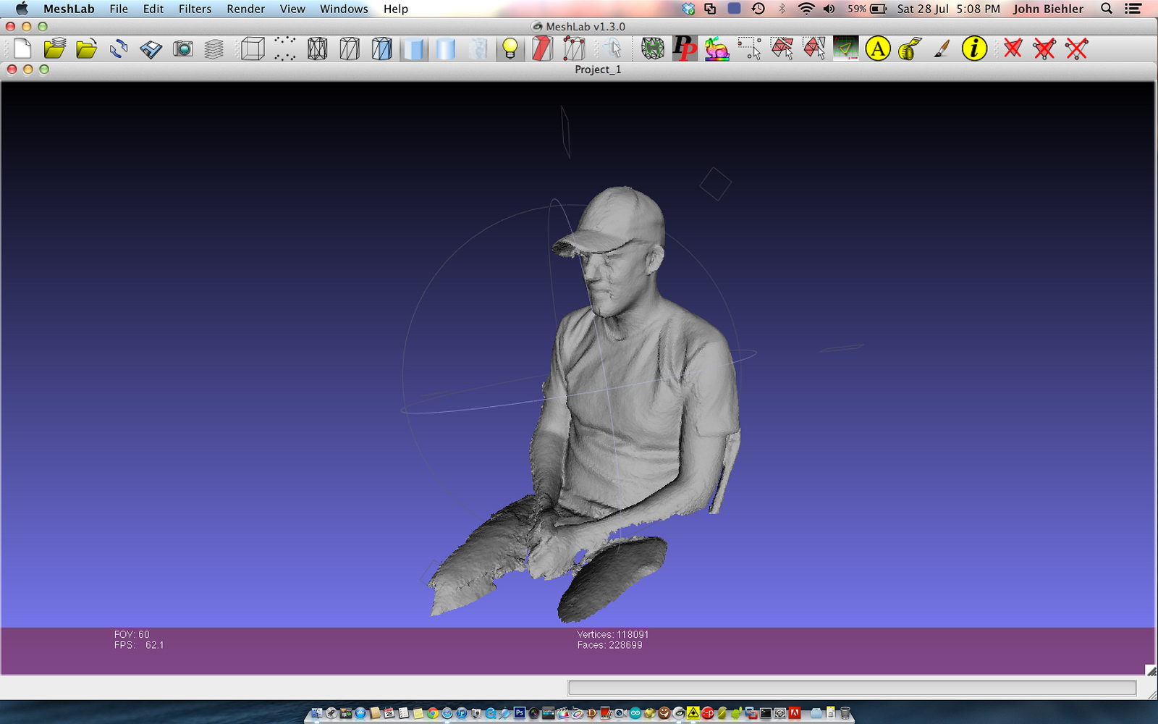
Идентификация по 3D-изображению

Slide 3
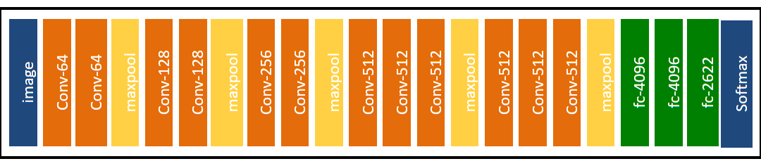
Свёрточная нейронная сеть VGGFace

Slide 4
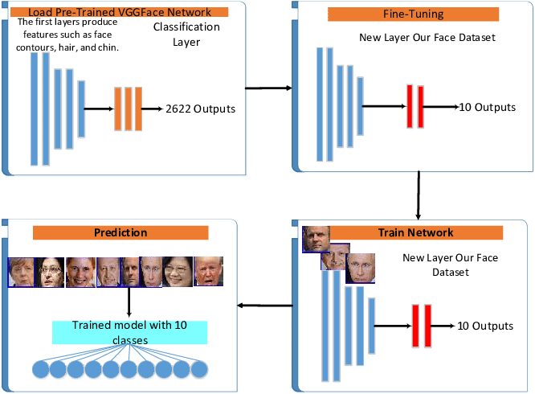

Slide 5
THE BOSPHORUS DATABASE
Выражение эмоций – до 35 для отдельного человека.
Подсчитанные лицевые движения.
Одна треть базы создана с привлечением профессиональных актёров.
Различные уровни поворота лица.

Slide 6
Идентификация
Нормализованная группа: bs000_N_N_0.npy, bs001_N_N_0.npy, bs002_N_N_0.npy, …
Тестовая группа: bs045_CAU_A12A15_0.npy, bs045_CAU_A22A25_0.npy, bs045_CAU_A26A12lw_0.npy, …

Slide 7
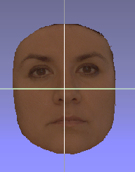
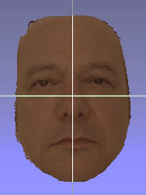
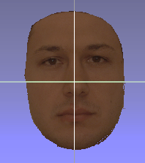
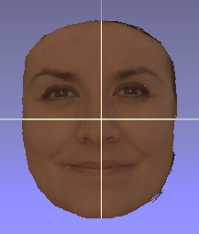
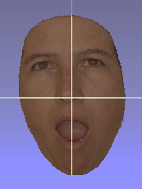
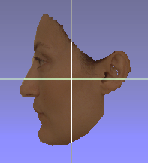
Изображения

Slide 8
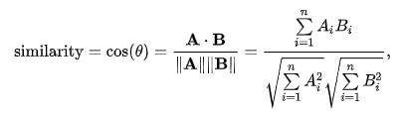
Вычисление сходства
Для каждого изображения получаем значения выходов нейронной сети.
Сравниваем каждое изображение из нормализованной и тестовой групп используя «косинусный коэффициент»

Slide 9
Первоначальный результат
В режиме идентификации нейронная сеть ошибалась в 16.4% процентах случаев.

Slide 10
Упрощение нейронной сети.
В эксперименте проводилось упрощение слоёв fc6, fc7, fc8 с уровнем threshold = 0.005. С данным параметром threshold были получены лучшие показатели от применения упрощения для работы модели.

Slide 11
Упрощение нейронной сети.
Результаты эксперимента оказались следующими: удалось снизить объём занимаемого весами диского пространства с 538 942 КБ до 533 388 КБ. При этом ошибка распознавания нейронной сетью снизилась с 16.4% до 16.2%.

Slide 12
Выравнивание облаков точек
ICP алгоритм используется для сведения к минимуму разницы между двумя облаками точек.
ICP алгоритм состоит из следующих шагов:
Точки объединяются по критерию ближайшего соседа.
Оцениваются параметры преобразования с помощью среднеквадратичной функции стоимости.
Объединённые точки преобразуются с помощью оценочных параметров.
Многократные итерации (заново связывая точки и так далее).

Slide 13
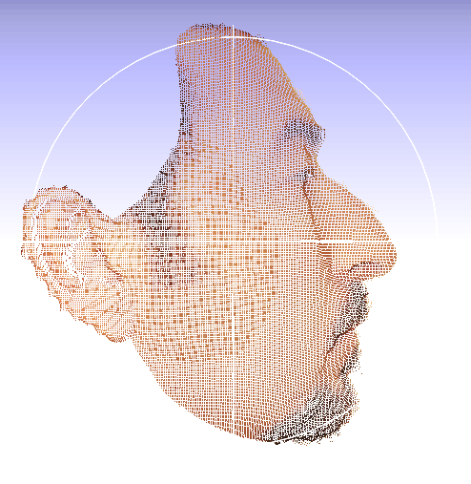
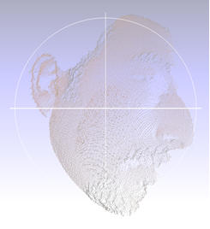
Пример

Slide 14
Результат проведения нормализации облаков точек
Для тех облаков точек, на которых при стандартных параметрах, нейронная сеть ошиблась применялось по 10 итерации ICP. Всего из 338 элементов, на которых нейронная сеть ошибалась ранее, после поворота смогла распознать 144 правильно и вновь ошиблась на 194.

Slide 15
Спасибо за внимание!

